Slide 1

Bucles
Por: Melanie Llaugel
Julio 2020
Sesión 11

Slide 2
Bucles while
Las bucles permiten ejecutar un código dependiendo de una condición, n cantidad de veces o hasta que la condición cambie.
while permite repetir el proceso o ciclo mientras la condición se cumpla, una vez la condición cambie el ciclo termina.
El bucle while ejecuta múltiples iteraciones evaluando una expresión lógica cuyo valor es verdadero a falso.
Para romper un ciclo se usa la sentencia break.
Para saltar un elemento en el ciclo se usa la sentencia continue.
Estructura:
while condición:
# código a ejecutar
If otra condición:
break/continue

Slide 3
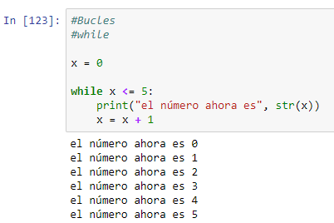
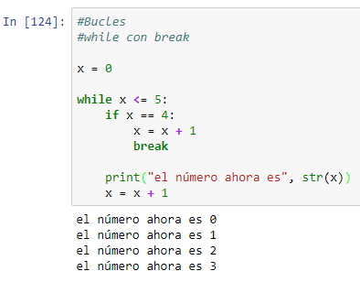
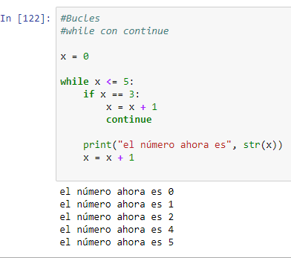
Bucles while - Ejemplos
Bucle while
Bucle while - break
Bucle while - continue

Slide 4
Bucles for
Las bucles for pueden iterar sobre una progresión numérica, una lista o una cadena.
El bucle for repite un bloque de instrucciones n veces.
El código a ejecutar se va repetir tantas veces como elementos tenga el elemento iterable que puede ser una lista, cadena, rango, etc.
Estructura:
for variable in elemento iterable:
# código a ejecutar
Notes:
https://unipython.com/sentencias-if-los-bucles-while-for-python/

Slide 5
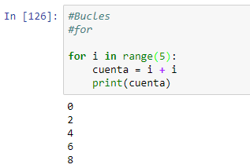
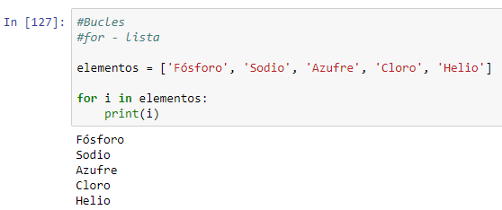
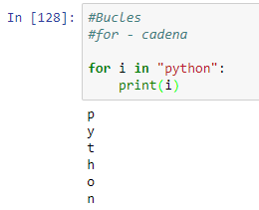
Bucles for - Ejemplos
Bucle for - rangos
Bucle for - lista
Bucle for - cadena
Notes:
https://www.mclibre.org/consultar/python/lecciones/python-for.html

Slide 6
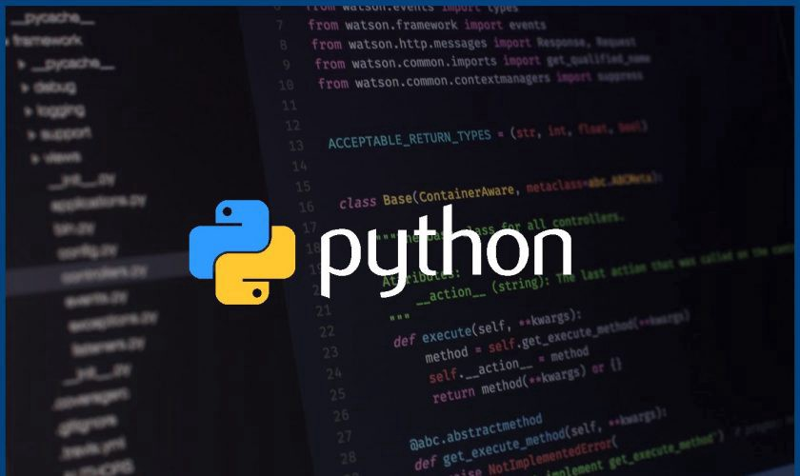
Funciones
Por: Melanie Llaugel
Julio 2020
Sesión 12
Notes:
https://empresas.blogthinkbig.com/python-para-todos-metodo-vs-funcion/

Slide 7
Funciones
Una función es un bloque de código reusable que ejecuta una tarea determinada.
Las funciones facilitan la programación porque permiten segmentar un programa complejo en partes mas simples y permite reutilizar una misma función en distintos programas.
Python ya posee varias funciones integradas pero también permite crear nuevas.
Para crear funciones se utiliza la sentencia def.
Las sentencias que forman parte del cuerpo de la función deben tener indentado.
Estructura:
def nombre (lista de parámetros):
# código a ejecutar
# Sentencias
return (expresión)
Notes:
https://entrenamiento-python-basico.readthedocs.io/es/latest/leccion5/funciones.html
https://devcode.la/tutoriales/funciones-en-python/

Slide 8
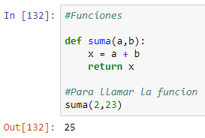
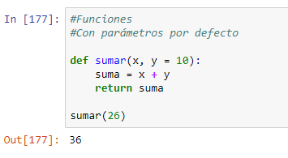
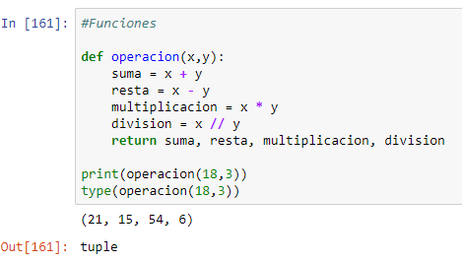
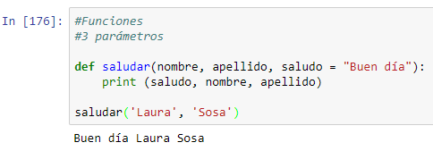
Funciones - Ejemplos
Función
Función con parámetros por defecto
Función – Con 3 parámetros
Notes:
https://uniwebsidad.com/libros/python/capitulo-4/definiendo-funciones
https://entrenamiento-python-basico.readthedocs.io/es/latest/leccion5/funciones.html https://devcode.la/tutoriales/funciones-en-python/

Slide 9
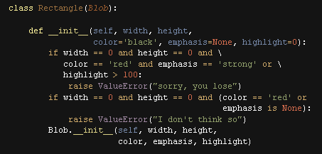
Clases y Objetos
Por: Melanie Llaugel
Julio 2020
Sesión 12

Slide 10
Clases y Objetos
La programación orientada a objetos es un paradigma de programación en el que utilizamos objetos y sus interacciones para el desarrollo.
Las clases y objetos se utilizan para crear tipos de datos definidos por el usuario.
Una clase es una plantilla donde se establecen los atributos y métodos del objeto.
Las acciones que pueden realizar los objetos se le llaman métodos.
Los nombres de la clases deben comenzar con mayúsculas preferiblemente.
Estructura:
class Nombre:
# código a ejecutar
# métodos
# funciones
Notes:
https://codigofacilito.com/videos/tutorial_python_clases_y_objetos
https://programacion.net/articulo/como_funcionan_las_clases_y_objetos_en_python_1505

Slide 11
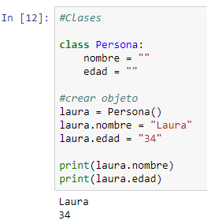
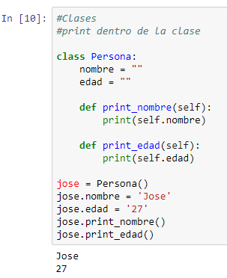
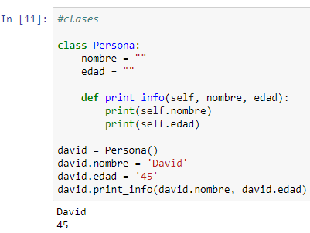
Clases y Objetos - Ejemplos
Ejemplo 1
Ejemplo 2
Ejemplo 3
Notes:
https://programacion.net/articulo/como_funcionan_las_clases_y_objetos_en_python_1505

Slide 12
Ejercicios para practicar – Parte 1
Ejercicio 1: Identifica cual es una lista, una tupla o un diccionario.
y = {‘fruta’: ‘manzana’, ‘color’: ‘verde’, ‘tamaño’: ‘mediano’}
z = [“Hola”, 29, 3.2, False]
x = (3, True, 8.2, [3,2])
Ejercicio 2: Indica cual es el código para cambiar el número 3.2 en
z = [“Hola”, 29, 3.2, False] por 5.2.
Ejercicio 3: Escribe una línea de código utilizando la función zip() para crear un diccionario.

Slide 13
Ejercicios para practicar – Parte 2
Ejercicio 4: Evalúa cual es el resultado de las siguientes expresiones.
True == False
13 > 2
“Casa” != ‘Caza’
34 <= 58.3
Ejercicio 5: Escribe una sentencia if que itere sobre la palabra “curso” e imprima cada letra por separado.
Ejercicio 6: Escribe una sentencia while que mientras el número iterado sea menor que (<) 10 imprima cada número.
Ejercicio 7: Escribe una función que multiplique dos números.

